Slide 1
应届普通高校毕业生在杭
就业手续办理流程
杭州市人才服务局
2018年5月

Slide 2
引言
为进一步简化程序，方便应届普通高校毕业生在杭就业，根据“最多跑一次”改革和《关于进一步优化高校毕业生在浙就业手续的通知》（浙人社发〔2017〕136号）明确的“取消高校毕业生就业协议书解约鉴证手续、省内就业调整手续、就业报到手续”等规定，杭州市对应届普通高校毕业生在杭就业手续进行了全面调整优化（其他地方暂未施行）。

Slide 3
杭州市人才服务局
1.取消部分高校毕业生就业主管部门三项就业手续办理：就业协议书解约鉴证、省内就业调整、就业报到。
2.大力推行高校毕业生就业手续网上办理；进一步简化户口迁移办理手续。
3.继续做好高校毕业生跨省就业手续办理。

Slide 4
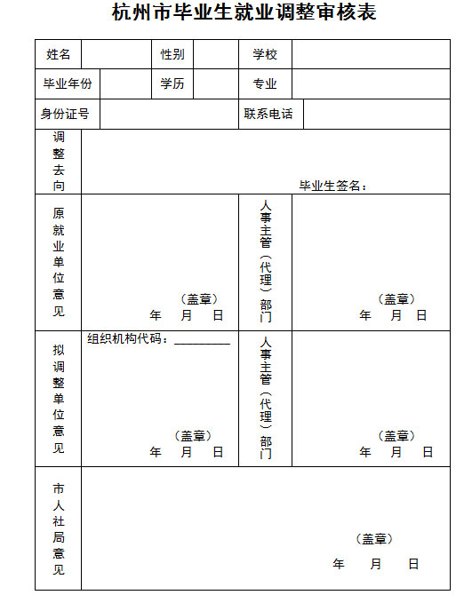
原单位解约证明无需再由人力社保部门鉴证（盖章）
报到证无需进行报到（盖章），落户时《报到证》不再作为必需材料
在杭就业
原就业流程：
×
协议
解约
派遣
调整
报到
落户
省内无需再进行就业调整，取消《就业调整审核表》
新就业流程：
达成就业意向
网上办理《接收函》
转递学生档案

Slide 5
办理对象
凡意向在杭就业，并与杭州市、区（县、市）属用人单位签订就业协议或劳动合同、或被机关事业单位招考录用的应届普通高校毕业生，均可通过网上办理方式办理在杭就业手续。

Slide 6
网上办理具体流程
3.上传申请材料
4.打印《接收函》
2.填写个人信息
办理流程
5.档案转递
1.用户注册
6.到档查询

Slide 7
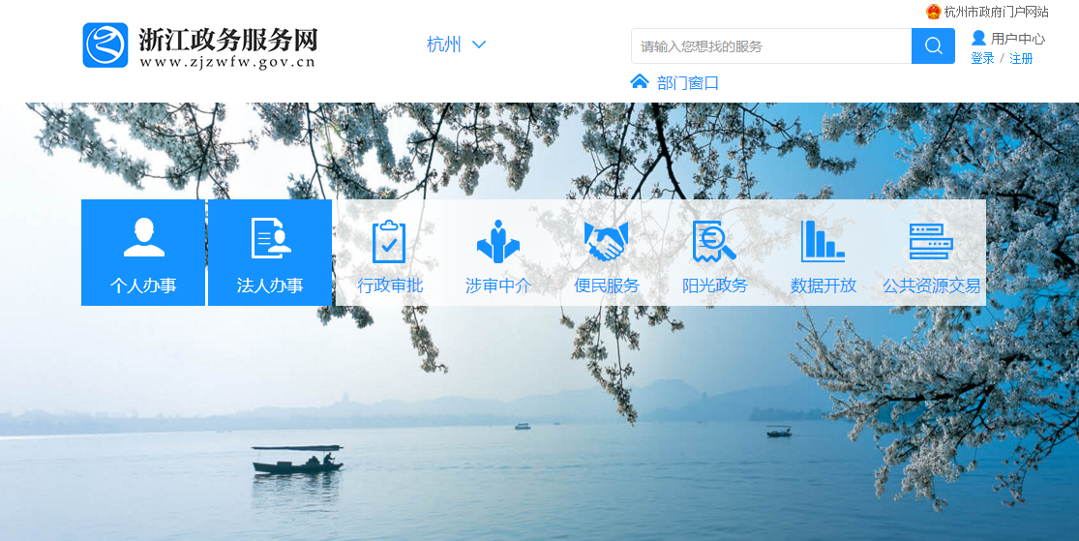
一、用户注册
网上办理平台：浙江政务服务网www.zjzwfw.gov.cn（推荐使用）或杭州市人力资源和社会保障网的“高校毕业生就业”栏目。
完成个人账号注册并实名认证。

Slide 8
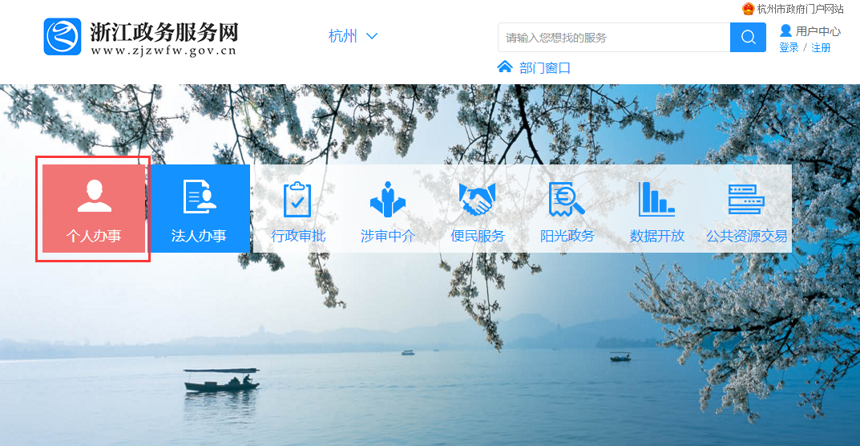
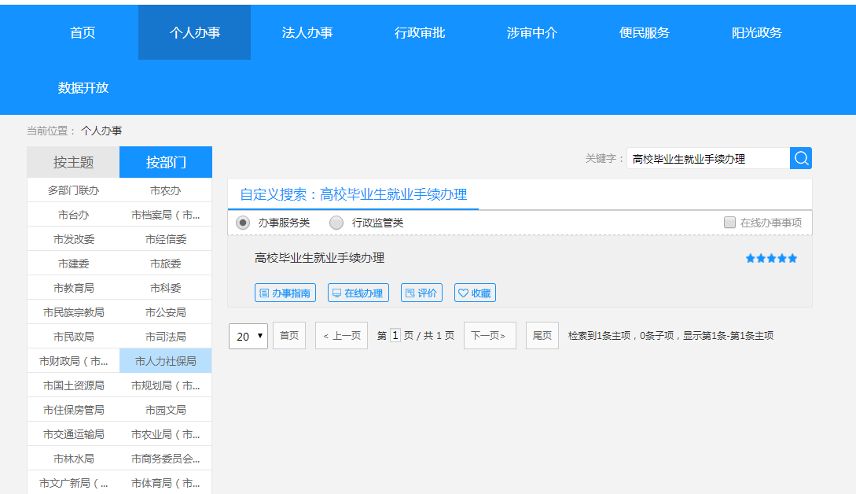
二、填写个人信息
点击“杭州”页面的“个人办事”模块。
“按部门”选择“市人力社保局”，搜索或直接点击“高校毕业生就业手续办理”业务。

Slide 9
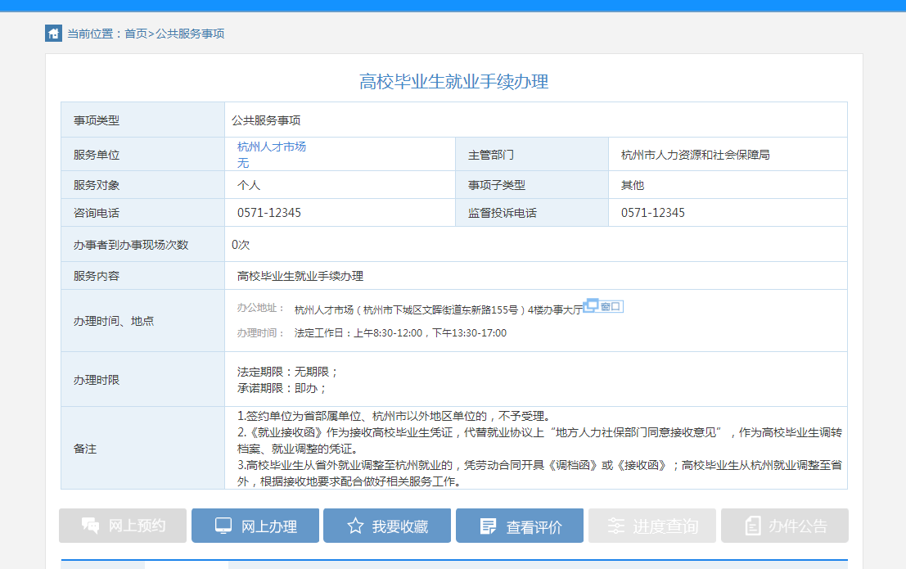
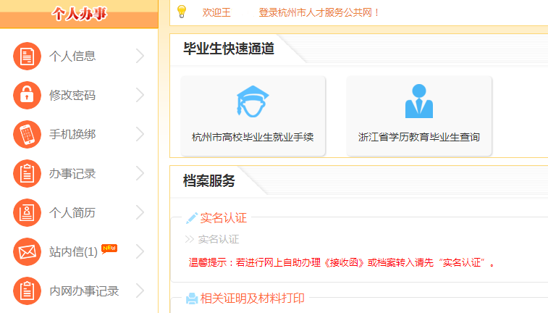
二、填写个人信息
点击“网上办理”跳转至毕业生快速通道。
点击“杭州市高校毕业生就业手续”，填写个人相关信息。

Slide 10
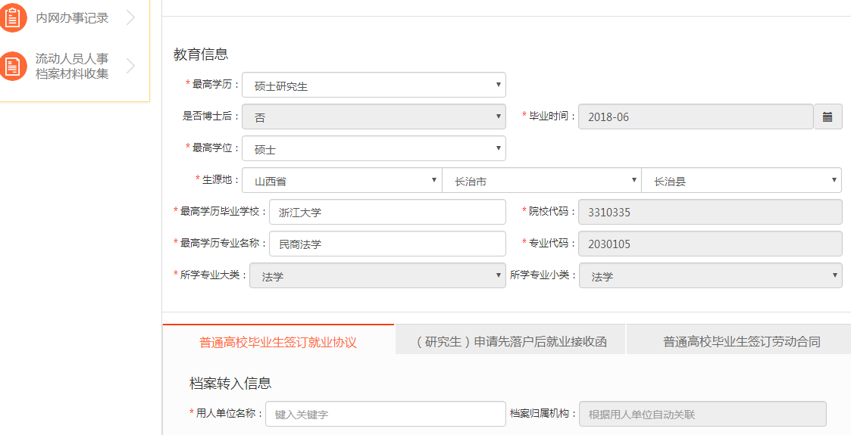
二、填写个人信息
根据本人就业情况选择“普通高校毕业生签订就业协议”、“普通高校毕业生签订劳动合同”、“研究生先落户后就业”、“国家机关事业单位录用”四个相应类型。

Slide 11
三、上传申请材料
01
03
普通高校毕业生签订就业协议
研究生先落户
后就业
档案统一申请挂靠在杭州市人才服务局
填写“档案转入信息”栏中的用人单位时，系统若未能自动匹配档案归口管理机构，需按系统提示由用人单位进行单位信息完善
普通高校毕业生签订劳动合同
国家机关事业
单位录用
填写单位名称即可
02
04

Slide 12
三、上传申请材料
网上办理建议使用IE9、谷歌等主流浏览器。上传就业协议书等申请材料的格式为JPG、PNG、DOC、PDF，大小不超过5M。
“普通高校毕业生签订就业协议”。上传加盖用人单位公章或人事章的就业协议书（普通高校毕业生自主创办企业的，可与所创办企业签订就业协议，上传加盖用人单位公章的就业协议书）。
“普通高校毕业生签订劳动合同”。上传加盖用人单位公章的劳动合同。
“研究生先落户后就业”。上传空白就业协议书即可。
“国家机关事业单位录用”。上传由机构编制部门核准的《国家机关事业单位人员进编审批表》。
上传完成后，点击“提交”，等待系统受理。

Slide 13
四、打印《接收函》
毕业生可在“办事记录”栏目中查询受理状态，受理通过的自行打印《杭州市高校毕业生就业接收函》（简称“《接收函》”）。《接收函》打印后又发生签约单位调整变动情况的，可按上述流程重新办理就业手续并打印新《接收函》。毕业生签订就业协议后又与同一单位签订劳动合同的，仅需办理一次《接收函》。

Slide 14
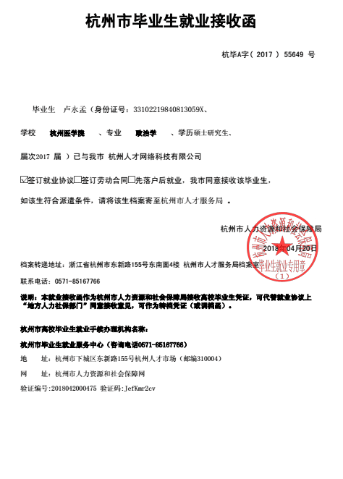
五、档案转递
毕业生须将《接收函》及时交予高校，高校根据《接收函》上载明的档案转递地址寄送学生档案。若高校已将学生档案完成转递的，毕业生须将《接收函》交予档案所在机构办理转档，《接收函》作为转档凭证（或调档函）。

Slide 15
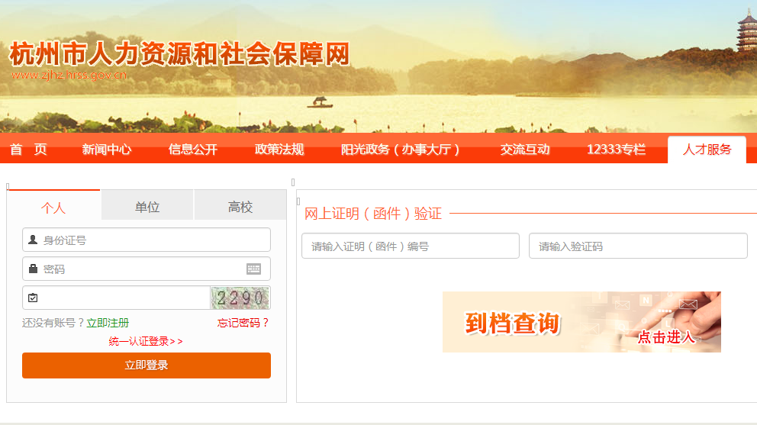
六、到档查询
根据不同的档案寄送地址，毕业生可从相应渠道查询本人档案到档情况。寄送到杭州市人才服务局的，可在杭州市人力资源和社会保障网（www.zjhz.lss.gov.cn）“高校毕业生就业”栏目进行到档查询；寄送到各区（县、市）人才服务机构的，可通过所属人才服务机构（见附件）电话咨询到档情况；寄送到用人单位的，可直接向用人单位查询。

Slide 16
特别说明
因市外高校或接收单位在毕业生就业手续办理中可能存在的差异性,高校毕业生在就业手续办理过程中如确需我市各级人才服务机构出具相关证明或盖章确认的,高校毕业生可凭本人身份证和相关材料至我市相应各级人才服务机构现场办理。
01
《接收函》是我市接收高校毕业生来杭就业的凭证，《接收函》可在杭州市人力资源和社会保障网“高校毕业生就业”栏目中的“网上证明（函件）验证”中输入验证编号或验证码进行验证。
02
高校毕业生办理《接收函》手续，原则上由毕业生在网上自助办理，如确需到现场办理的，凭本人身份证和就业协议书（或劳动合同，或国家机关事业单位人员进编审批表）至我市相应各级人才服务机构现场办理。
03

Slide 17
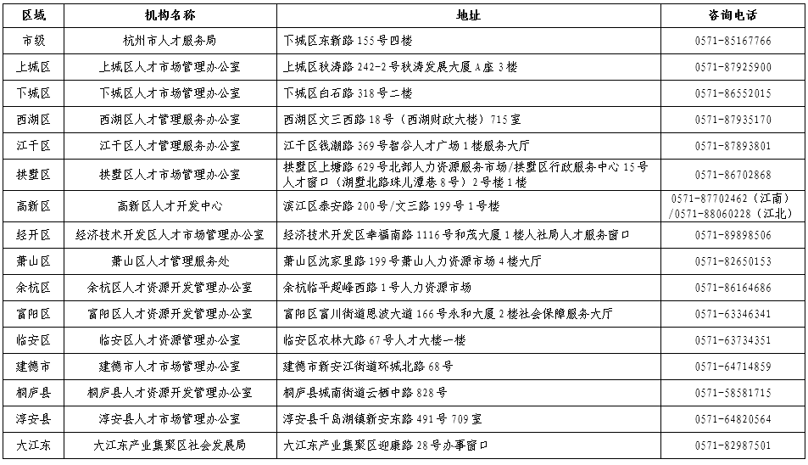
杭州市各级人才服务机构地址及咨询电话

Slide 18
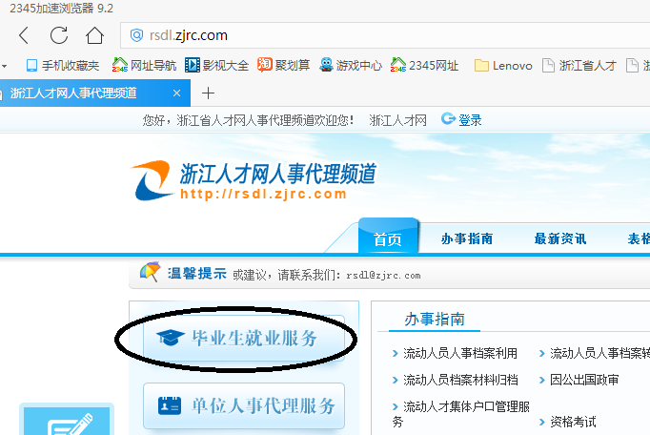
应届普通高校毕业生在杭就业手续办理（浙江省人才市场）
凡意向在杭就业，并与工商注册地在浙江省工商行政管理局、西湖区工商行政管理局的用人单位或与省人才市场代理单位签订就业协议的应届普通高校毕业生，按照以下方式办理,具体办理流程如下：
一.用户登记。登录浙江人才网人事代理频道（rsdl.zjrc.com），点击毕业生就业服务，在毕业生预登记中填写个人相关信息。

Slide 19
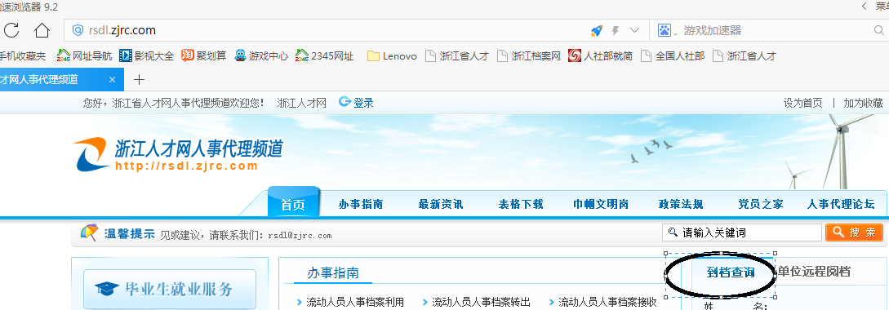
应届普通高校毕业生在杭就业手续办理（浙江省人才市场）
二.现场办理。提交整套加盖用人单位公章或人事章的就业协议书，来浙江省人才市场一楼人事代理窗口来鉴证。
三.档案转递。毕业生将鉴证好的就业协议书及时交予高校，高校根据就业协议书上档案转递地址寄送学生档案。（浙江省人才市场地址：杭州市古翠路50号，邮编310012，联系人：档案部，联系电话：0571-88397127）
四.到档查询。毕业生可浙江人才网人事代理频道（人rsdl.zjrc.com）“到档查询”栏目进行到档查询。

Slide 20
应届普通高校毕业生在杭就业手续办理（浙江省人才市场）
五.工作计划
结合“最多跑一次”改革和《关于进一步优化高校毕业生在浙就业手续的通知》（浙人社发〔2017〕136号）相关文件精神，我市场已着手开发网上办事大厅，预计明年上线。届时，毕业生可以通过登录浙江政务服务网，进行个人账号注册，完成实名认证后上传申请材料，毕业生通过政务服务网自行打印《浙江省高校毕业生就业接收函》。（简称“《接收函》”），《接收函》可作为转档凭证（或调档函）。
具体办理流程与杭州人才市场的《应届普通高校毕业生在杭就业手续办理详解》的大致一致。除了进入端口不同，进入端口是进入浙江政务网（默认直接为省级），直接选择“个人办事”模块，“按部门”选择“省人力社保厅”，搜索或直接点击“高校毕业生就业手续办理”业务，点击“在线办理”跳转至毕业生快速通道，填写个人信息。
浙江省人才市场地址：杭州市西湖区古翠路50号
咨询电话：0571-88397127

Slide 21
宣传方案
（一）政策及解读文件（5月中旬）
1.向在杭高校、市外高校、相关主管部门寄送办理流程（印刷版）、海报。
2.完成12345、12333、办事窗口等部门的政策培训。
（二）媒体宣传（5月中旬）
1.纸质媒体：《杭州日报》、《都市快报》等。
2.网络媒体：杭州市人力资源和社会保障网、杭州人才网。
3.自媒体：杭州发布、杭州人社、杭州人才市场公众号。
4.高校：各高校就业网、公众号。
（三）高校培训会
1.举办杭州市2018年高校毕业生就业工作座谈会（5月9日）。
2.举办2018年杭州市高校毕业生就业培训班（5月10日）。
（四）专题讲座
根据高校需求，面向高校毕业生定期举办就业政策讲座（全年）。
（五）服务进校园
结合高校就业方面的大型活动，提供现场咨询与指导（全年）。
我们的联系方式：
杭州市人才服务局毕业生就业服务处
於 康：85166825/18606518105
卢永孟：85069752/13738063025

Slide 22
感谢大家
请对不足之处提宝贵意见！

